Slide 1
Geosociale dating-apps
Het verdwijnen van fysiek contact

Slide 2
Wat context
Grindr – maart 2009 - Joel Simkhai
Blendr – september 2011 – Joel Simkhai
Tinder – september 2012 – Tinder Inc.
3nder – mei 2014 - Dimo Trifonov
Notes:
Uit noodzaak voor hemzelf Grindr, geen gaydar.
Blendr vanwege stalking door vrouwelijke vrienden.

Slide 3
Statistieken
Grindr – ongeveer 4 miljoen mannen
Blendr – een groei groter dan Grindr??
Tinder - 1.5 miljard matches??
3nder – bèta testing.

Slide 4
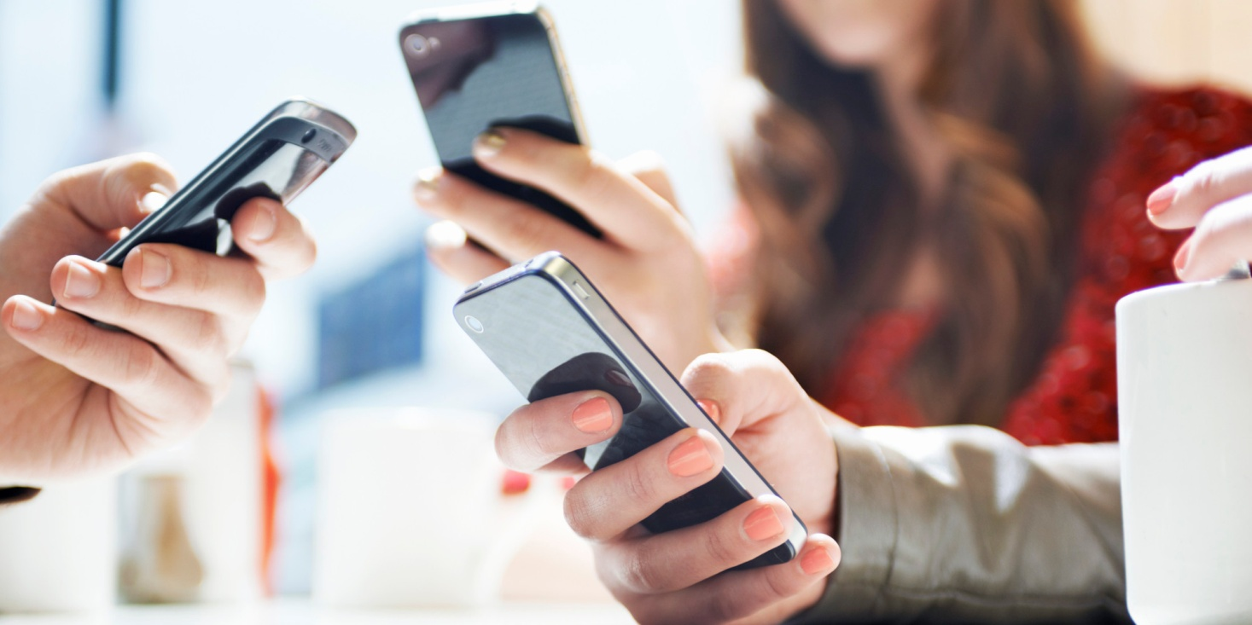
Raar
Privacy statements
Integriteit

Slide 5
Overwegingen Grindr
Positief
De gaydar is er eindelijk.
Negatief
Mogelijkheid tot vinden van homos door homofoben. In Rusland was dit een groot probleem.
App was misschien iets te gefocused op sex.
Profiel makkelijk te faken.

Slide 6
Overwegingen Blendr
Positief
Eerste van zijn soort. (hetero)
Verbonden aan facebook, meer authenticiteit.
Negatief
Geen goede blocking.
Klassificering is lastig.

Slide 7
Overwegingen Tinder
Positief
Goede blocking, alleen contact na interesse beide partijen.
Negatief
Geen nieuw idee meer.

Slide 8
Overwegingen 3nder
Positief
Interessante vervolg op het ondertussen oude concept geosociale dating
Negatief
Enorm stigma, denk aan SGP woest over SecondLove.

Slide 9
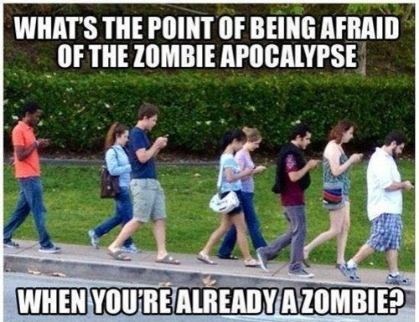
Fysiek contact
Voorbeeld.
Drempel om met mensen om je heen te communiceren wordt alleen maar hoger.

